Slide 1
3 pilíře úspěchu SEO pro B2B v praxi
Sova Konference, 8.10.2015

Slide 2
1. Pochopení vyhledávajících

Slide 3
Typická očekávání
„Chceme být lépe vidět na Googlu!“
„Chceme být první na slovo ... !“
„Chceme vyšší návštěvnost z vyhledávačů!“

Slide 4
Typická očekávání
„Chceme být první na slovo vitríny
.. protože se nejvíc hledá!“
(1360 lidí za měsíc, huráááá!)

Slide 5
Vyhledávací dotazy
Dotaz | Objem hledání
Skleněné vitríny | 482
Prosklené vitríny | 840
Reklamní vitríny | 63
Propagační vitríny | 33
Informační vitríny | 95
Vitríny do obchodu | 24
Venkovní vitríny | 348
Produktové vitríny | 45
Výstavní vitríny | 102
Obchodní vitríny | 30
Prezentační vitríny | 42
Uzamykatelné vitríny | 21
Prosklené vitríny na zeď | 60
Zamykací vitríny | 21

Slide 6
Vyhledávací dotazy
Dotaz | Objem hledání | Konkurence v indexu | Pozice Google | Pozice Seznam | Konkurenceschopnost
Vitríny | 1360 | 1020000 | 7 | 11 | 1
Skleněné vitríny | 482 | 475000 | 12 | 11 | 3
Prosklené vitríny | 840 | 181000 | 36 | 42 | 2
Reklamní vitríny | 63 | 208000 | 6 | 16 | 3
Propagační vitríny | 33 | 95200 | 2 | 1 | 3
Informační vitríny | 96 | 328000 | 60 | 60 | 2
Vitríny do obchodu | 24 | 440000 | 60 | 60 | 2
Venkovní vitríny | 348 | 268000 | 45 | 60 | 2
Produktové vitríny | 45 | 43200 | 60 | 60 | 1
Výstavní vitríny | 102 | 76400 | 60 | 60 | 1
Obchodní vitríny | 30 | 730000 | 45 | 12 | 2
Prezentační vitríny | 42 | 201000 | 12 | 8 | 3
Uzamykatelné vitríny | 210 | 42100 | 56 | 60 | 2
Prosklené vitríny na zeď | 60 | 24600 | 60 | 60 | 1
Zamykací vitríny | 21 | 3890 | 60 | 60 | 1

Slide 7
Vyhledávací dotazy

Slide 8
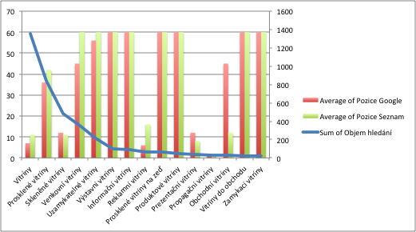
Vyhledávací dotazy

Slide 9
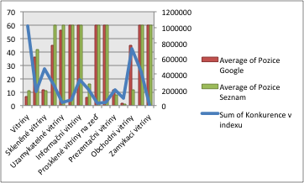
Vyhledávací dotazy

Slide 10
Vyhledávací dotazy
Page type | Bounce rate | Conversion rate | Revenue | Cost | ROI
Web average | 37,20% | 1,85% | 1045000 | 342000 | 206%
/vitriny/ | 74,70% | 0,32% | 11500 | 74000 | -84%
/reklamni-vitriny/ | 29,60% | 2,43% | 98000 | 7600 | 1189%

Slide 11
1. Pilíř:
Pořádná a hluboká analýza klíčových slov

Slide 12
2. Smysluplné odkazy

Slide 13
Smysluplné odkazy?
Zápis na Hyk.cz, Zyx.cz, Ruj.cz
Zdarma článek na Pridej-clanek.info
Článek a lá SEO blábol na PlaCla.cz
Hromadná registrace do katalogů stránek
Výměna odkazu mezi výrobcem trubek a hotelem na Sněžce
Odkaz v diskuzi na Zpovednice.cz
Koupená SEO patička

Slide 14
Smysluplné odkazy
Odborné magazíny
Odborné sekce médií
Konkurence v jiných městech
Falešná konkurence
Silné oborové katalogy
Weby spřátelených firem
Weby odběratelů
Odborné diskuze a fóra
Regionální a obecní portály
Prodejci komplementů
Weby událostí a akcí
Vlastní mikrostránky
Asociace, jejichž jsem členem
Akvizice mrtvé konkurence
Broken linkbuilding
Konference, kde přednáším

Slide 15
Jak je získat?
SEO články, PR články, nákup SEO patičky
Odborné články
Studie, srovnání, recenze
Rozhovory o vašem oboru, novinkách, trendech
Reporty z konferencí, výstav, veletrhů
Data, infografiky
Exkluzivní info ze zákulisí
Ukázky z výroby, od výrobce, ze skladu
Poradenská, FAQ sekce, užitečný obsah
Partnerství, sponzorství, bytí součástí dění v oboru

Slide 16
2. Pilíř:
Hodnotný, dobře udělaný obsah

Slide 17
3. Realistická očekávání

Slide 18
Co čekám od SEO v B2B?
Že ho celé vyoutsourcuju
Že se dá „zapnout“ asi tak za měsíc
Že se bude dělat izolovaně
Že ho zvládnu komplet změřit v Google Analytics
Že platím za SEO kvůli pozicím a návštěvám

Slide 19
SEO platíme pro pozice a návštěvnost
Odkazy a loga na relevantních webech
Návštěvnost z odkazů
Povědomí o značce v nějakém kontextu
Snížení nákladů na PPC reklamu
Vztahy s médii a partnery
Nové obchodní příležitosti, bartery
Rozvoj vlastního webu skrze produktovaný obsah

Slide 20
3. Pilíř:
Chtít od SEO víc, než jen ty pozice

